Slide 1


LỚP
11
GIẢI TÍCH
Chương 4: GIỚI HẠN
Bài 1
GIỚI HẠN CỦA DÃY SỐ
TIẾT 51, 52
I
LÝ THUYẾT CẦN NHỚ
II
LUYỆN TẬP
III
MỘT SỐ KỸ THUẬT GIẢI NHANH BẰNG MTCT

Slide 2

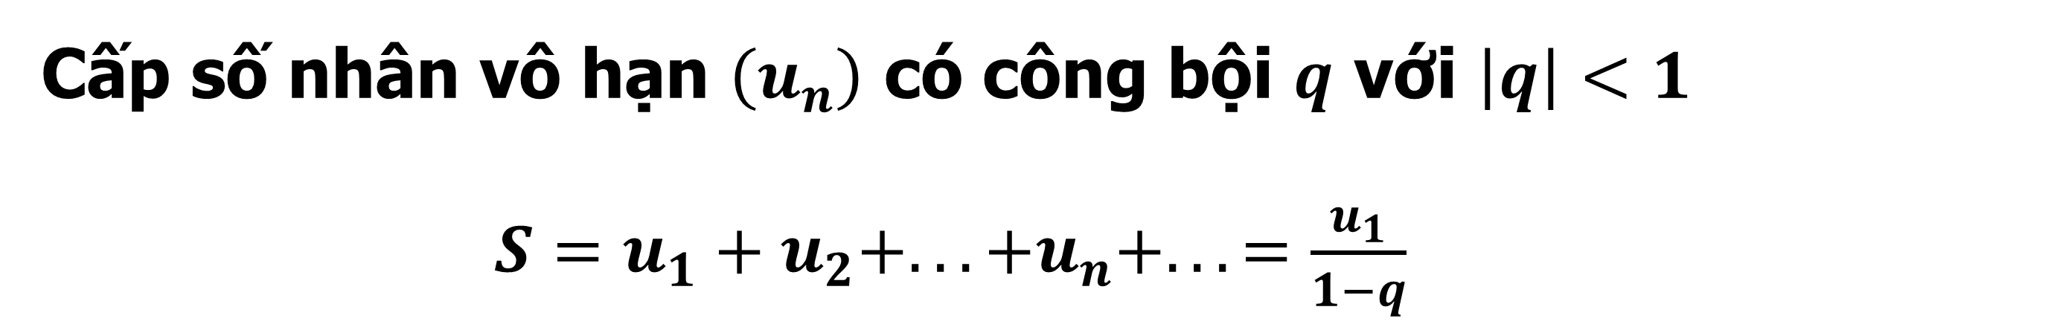
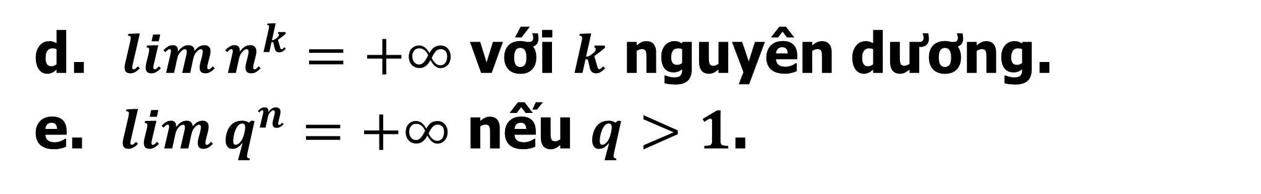

I
I
LÍ THUYẾT CẦN NHỚ
1. Các giới hạn đặc biệt
$a. lim{\frac{1}{n^{k}}}=0$. Với $k$ nguyên dương.
b. $\lim{q^{n}}=0$ nếu $\left|q\right|<1$
c. Nếu $u_{n}=c$ ( $c$ là hằng số) thì $\lim{u_{n}}=\lim{c}=c$.
d. $\lim{n^{k}}=+∞$ với $k$ nguyên dương.
e. $\lim{q^{n}}=+∞$ nếu $q>1$.
2. Tổng của cấp số nhận lùi vô hạn
Cấp số nhân vô hạn $\left(u_{n}\right)$ có công bội $q$ với $\left|q\right|<1$
$S=u_{1}+u_{2}+...+u_{n}+...=\frac{u_{1}}{1−q}$
Notes:
Note: hiệu ứng xuất hiện…

Slide 3
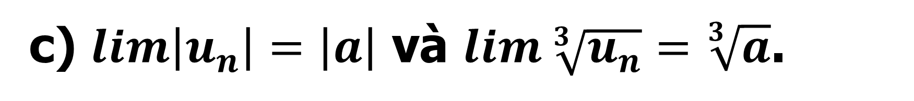
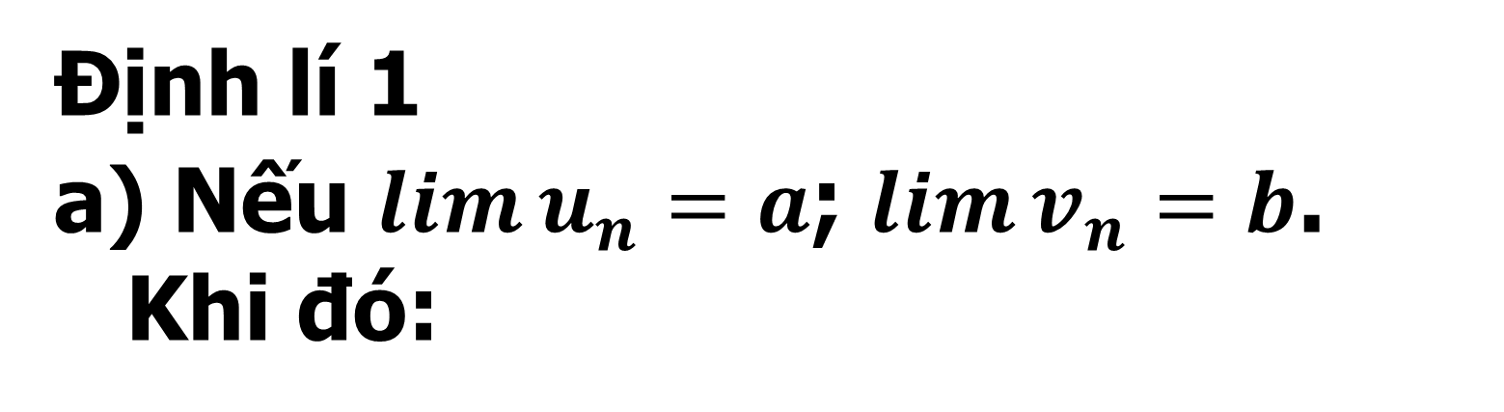
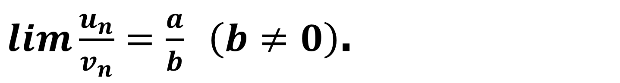
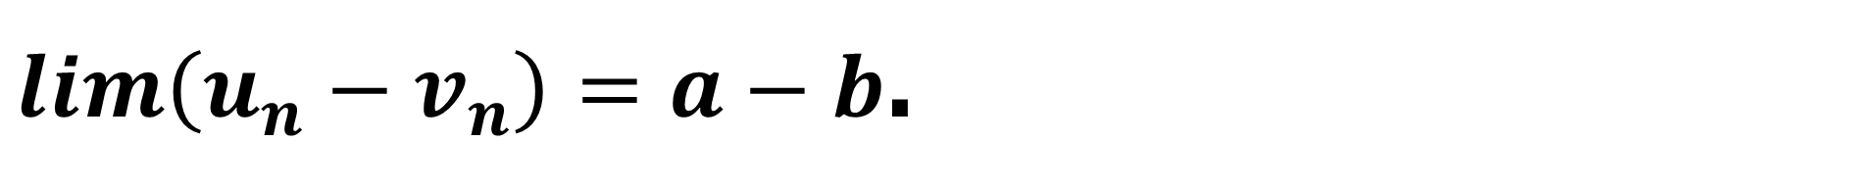
I
3
Các định lí về giới hạn.
Định lí 1
a) Nếu $\lim{u_{n}}=a$; $\lim{v_{n}}=b$. Khi đó:
$\lim\left(u_{n}+v_{n}\right)=\lim{u_{n}}+\lim{v_{n}}=a+b$.
$\lim\left(u_{n}−v_{n}\right)=a−b$.
$\lim{\frac{u_{n}}{v_{n}}}=\frac{a}{b} \left(b≠0\right)$.
b) Nếu $u_{n}≥0 ∀n$ và $\lim{u_{n}=}a thì a ≥0$ và $\lim{\sqrt{u_{n}}}=\sqrt{a}$.
c) $\lim\left|u_{n}\right|=\left|a\right|$ và $\lim{\sqrt[3]{u_{n}}}=\sqrt[3]{a}$.
Notes:
Note: hiệu ứng xuất hiện…

Slide 4
I
3
Các định lí về giới hạn.
Định lí 2
a) Nếu $\lim{u_{n}}=a$ và $\lim{v_{n}}=±∞$ thì $\lim{\frac{u_{n}}{v_{n}}}=0$.
b) Nếu $\lim{u_{n}}=a>0$; $\lim{v_{n}}=0$ và $v_{n}>0$ với mọi $n$ thì $\lim{\frac{u_{n}}{v_{n}}}=+∞$.
c) Nếu $\lim{u_{n}}=+∞$ và $\lim{v_{n}}=a>0$ thì $\lim{u_{n}}v_{n}=+∞$.
Notes:
Note: hiệu ứng xuất hiện…

Slide 5
II
CÁC DẠNG BÀI TẬP
Dạng 1 : Tính giới hạn dãy số đa thức hoặc phân thức hữu tỉ
Dạng 2 : Tính giới hạn dãy số có chứa căn
Dạng 3 : Tính giới hạn dãy số chứa lũy thừa.
Ví dụ 1

Slide 6

II
CÁC DẠNG BÀI TẬP
Dạng 1 : Tính giới hạn dãy số đa thức hoặc phân thức hữu tỉ
* ) Khi ${(u}_{n})=\frac{P\left(n\right)}{Q\left(n\right)}$ (trong đó $P\left(n\right)$ và $Q\left(n\right)$ là các là các đa thức của $n$)
Phương pháp giải: Chia tử và mẫu cho $n^{k}$ với $n^{k}$ là lũy thừa có số mũ cao nhất của $P\left(n\right)$ và $Q\left(n\right)$ , sau đó áp dụng các định lí về giới hạn hữu hạn
*) Khi ${(u}_{n}) là đa thức bậc k, ta đặt{ n}^{k} \text{l}\text{à}\text{m} \text{nh}\text{â}\text{n} \text{t}\text{ử }\text{chung}\text{, }\text{sau}\text{ đó }\text{s}\text{ử }\text{d}\text{ụ}\text{ng}\text{ đị}\text{nh} \text{l}\text{í 2 }\text{v}\text{ề }\text{gi}\text{ớ}\text{i} \text{h}\text{ạ}\text{n}$

Slide 7
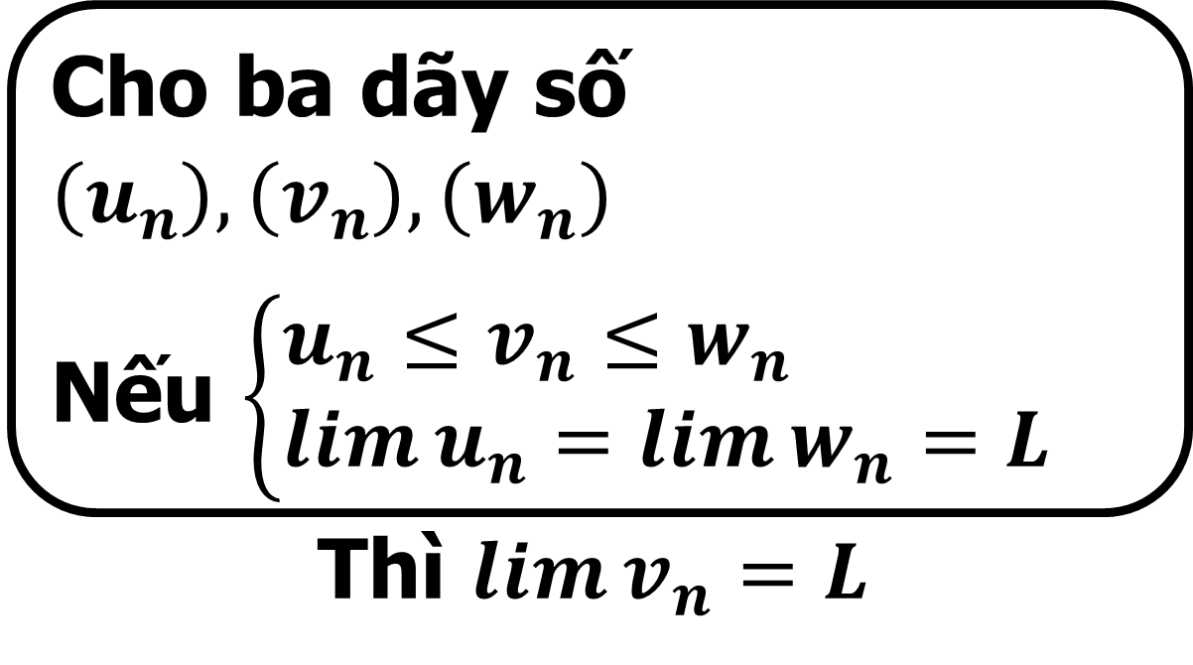

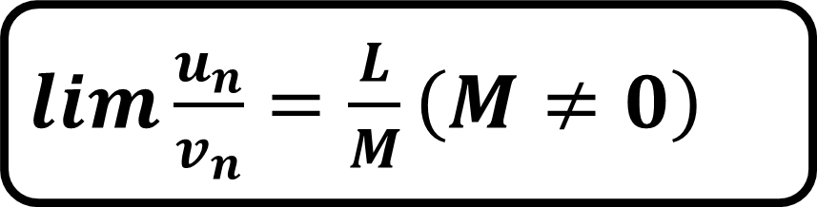


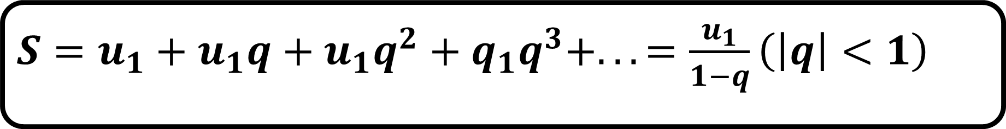
Dãy số có giới hạn
hữu hạn
Định nghĩa
Dãy số $\left(u_{n}\right)$ có giới hạn là số thực L nếu $\lim\left(u_{n}−L\right)=0$
$\lim\left(u_{n}±v_{n}\right)=L±M$
$\lim\left(u_{n}.v_{n}\right)=L.M$
$$\lim\left(cu_{n}\right)=cL$$
Các định lí
Phép tính giới hạn
$\lim{\frac{u_{n}}{v_{n}}}=\frac{L}{M}\left(M≠0\right)$
Cho ba dãy số $\left(u_{n}\right),\left(v_{n}\right),\left(w_{n}\right)$
Nếu $\left\{\begin{aligned}&u_{n}≤v_{n}≤w_{n} \\ &\lim{u_{n}}=\lim{w_{n}}=L\end{aligned}\right.$
Thì $\lim{v_{n}}=L$
Nguyên lí kẹp giữa
Tổng của cấp số nhân lùi vô hạn
$S=u_{1}+u_{1}q+u_{1}q^{2}+q_{1}q^{3}+...=\frac{u_{1}}{1−q}\left(\left|q\right|<1\right)$

Slide 8
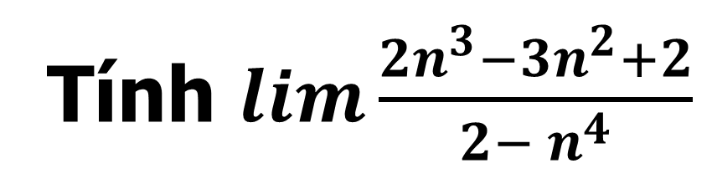

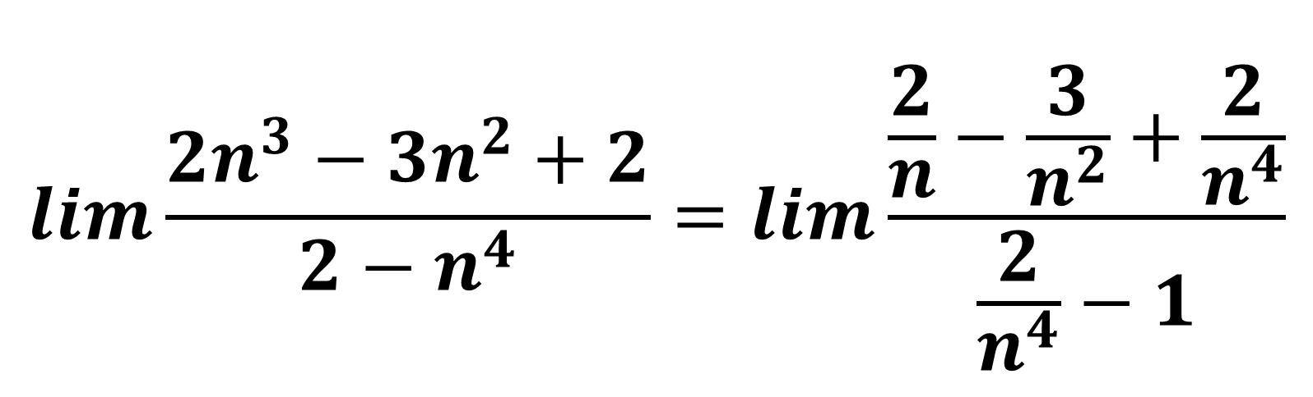
II
CÁC DẠNG BÀI TẬP
1
Dạng 1 : Tính giới hạn dãy số đa thức hoặc phân thức hữu tỉ
Bài 1
Tính $\lim{\frac{2n^{3}−3n^{2}+2}{{2− n}^{4}}}$
A
A. 0. B. $+∞$ C. Không tồn tại. D. $−∞$.
Bài giải
$$\lim{\frac{2n^{3}−3n^{2}+2}{{2−n}^{4}}}=\lim{\frac{\frac{2}{n}−\frac{3}{n^{2}}+\frac{2}{n^{4}}}{\frac{2}{n^{4}}−1}}$$
$$={\frac{0}{−1}}$$
= 0
Notes:
Note: hiệu ứng xuất hiện…

Slide 9
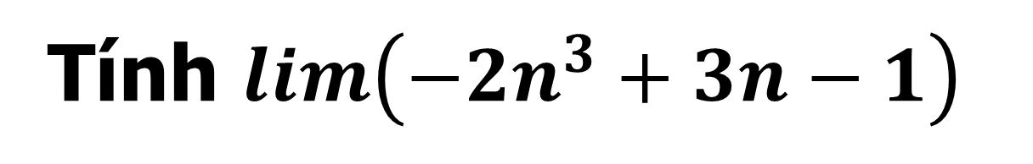
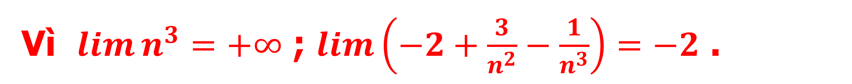
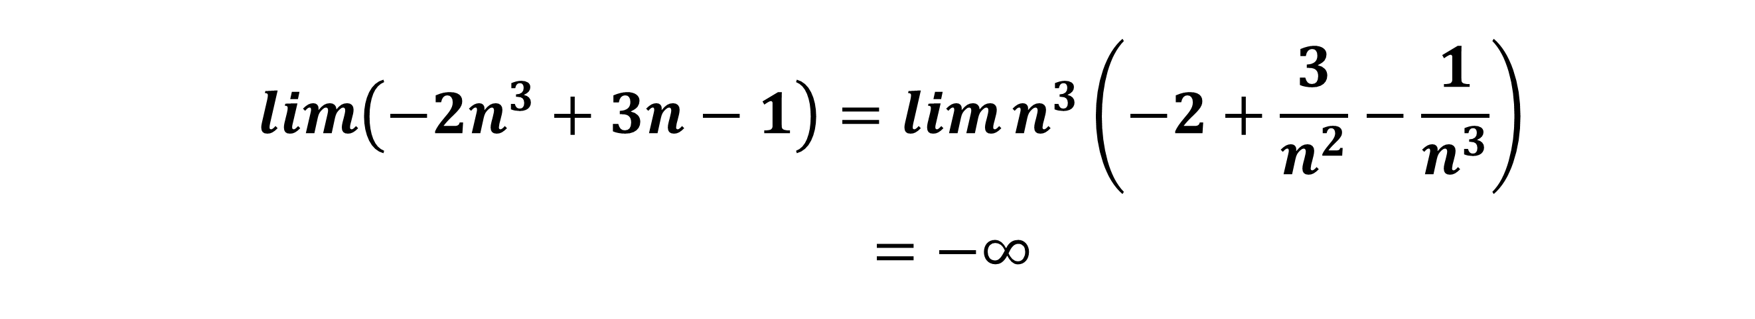
II
CÁC DẠNG BÀI TẬP
1
Dạng 1 : Tính giới hạn dãy số đa thức hoặc phân thức hữu tỉ
Bài 2
Tính $\lim\left(−2n^{3}+3n−1\right)$
C
A. $+∞$ . B. $−2$ . C. $−∞$ . D. Không tồn tại
Bài giải
$$\lim\left(−2n^{3}+3n−1\right)=\lim{n^{3}}\left(−2+\frac{3}{n^{2}}−\frac{1}{n^{3}}\right)$$
$=−∞$
Vì $\lim{n^{3}}=+∞$ ; $\lim\left(−2+\frac{3}{n^{2}}−\frac{1}{n^{3}}\right)=−2$ .
Notes:
Note: hiệu ứng xuất hiện…

Slide 10
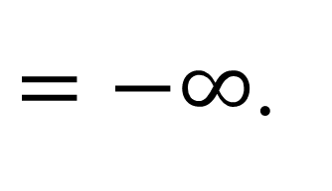
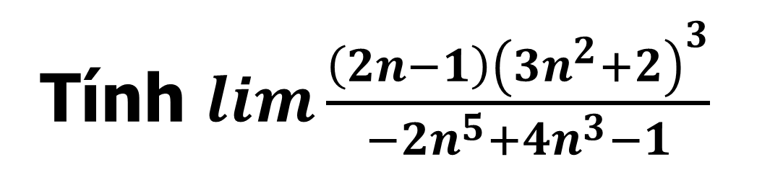

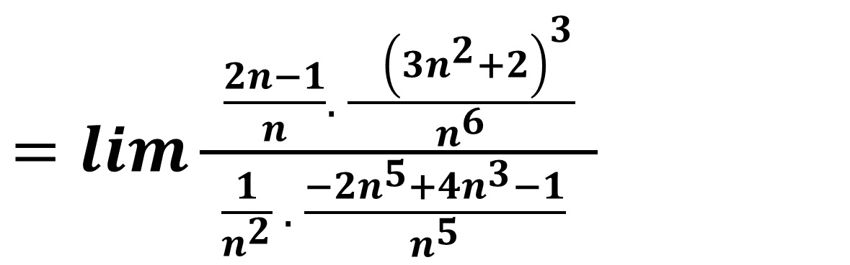


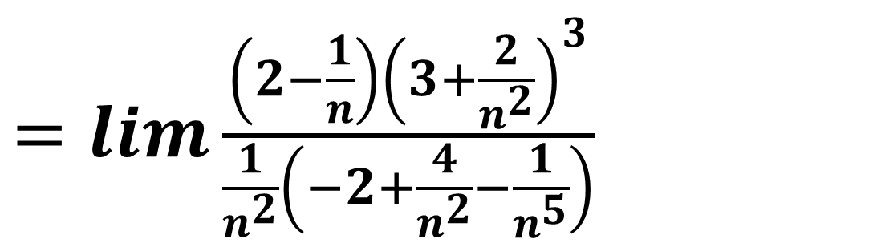
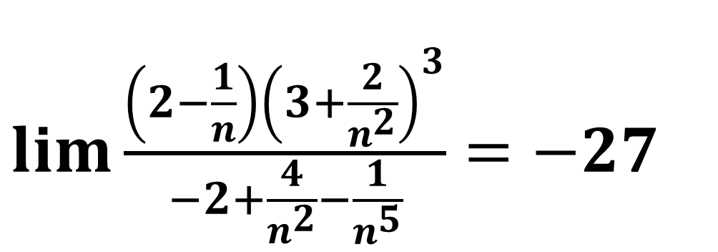
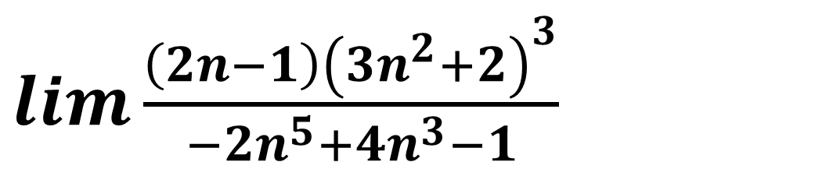
II
CÁC DẠNG BÀI TẬP
1
Dạng 1 : Tính giới hạn dãy số đa thức hoặc phân thức hữu tỉ
Bài 3
Tính $\lim{\frac{\left(2n−1\right){\left(3n^{2}+2\right)}^{3}}{−2n^{5}+4n^{3}−1}}$
A
A. $−∞$. B. $+∞$. C. $−27$. D. $−3$.
Bài giải
Chọn A
Chia cả tử và mẫu cho $n^{7}$ ta có :
$$=\lim{n^{2}}\frac{\left(2−\frac{1}{n}\right){\left(3+\frac{2}{n^{2}}\right)}^{3}}{−2+\frac{4}{n^{2}}−\frac{1}{n^{5}}}$$
$=lim{\frac{\frac{2n−1}{n}. \frac{{ \left(3n^{2}+2\right)}^{3}}{n^{6}}}{ \frac{1}{n^{2}} . \frac{−2n^{5}+4n^{3}−1}{n^{5}} }}$
$=\lim{\frac{\left(2−\frac{1}{n}\right){\left(3+\frac{2}{n^{2}}\right)}^{3}}{\frac{1}{n^{2}}\left(−2+\frac{4}{n^{2}}−\frac{1}{n^{5}}\right)}}$
$\lim{\frac{\left(2n−1\right){\left(3n^{2}+2\right)}^{3}}{−2n^{5}+4n^{3}−1}}$
$=−∞$.
$lim⁡\frac{\left(2−\frac{1}{n}\right){\left(3+\frac{2}{n^{2}}\right)}^{3}}{−2+\frac{4}{n^{2}}−\frac{1}{n^{5}}}=−27$
Vì $\lim{n^{2}}=+∞$ ;
Notes:
Note: hiệu ứng xuất hiện…

Slide 11
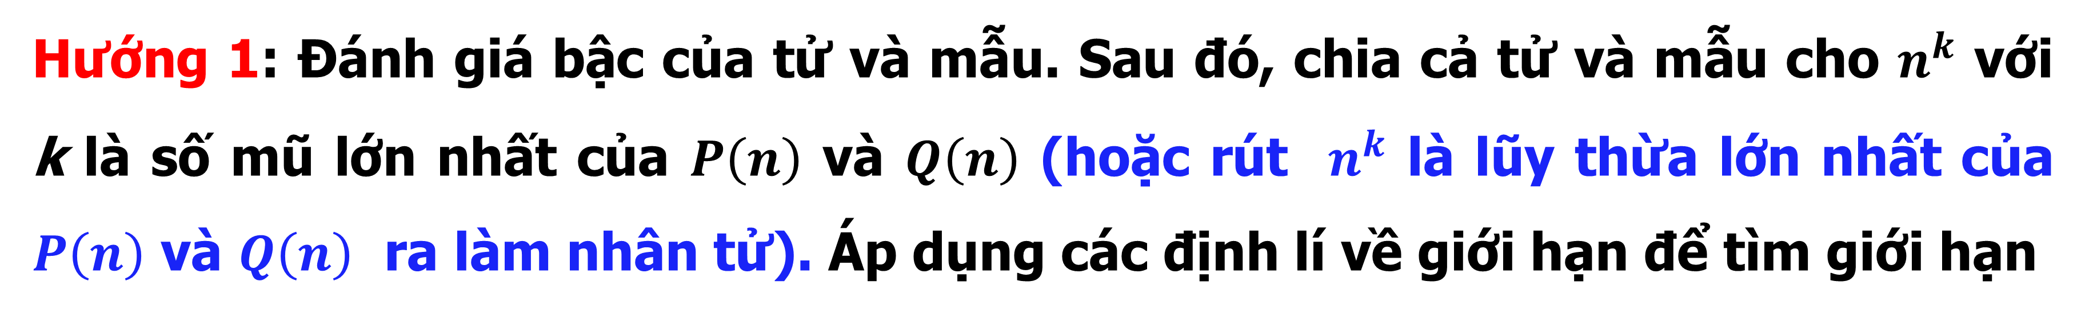
II
CÁC DẠNG BÀI TẬP
Dạng 2 : Tính giới hạn dãy số có chứa căn.
Hướng 1: Đánh giá bậc của tử và mẫu. Sau đó, chia cả tử và mẫu cho $n^{k}$ với k là số mũ lớn nhất của $P\left(n\right)$ và $Q\left(n\right)$ (hoặc rút $n^{k}$ là lũy thừa lớn nhất của $P\left(n\right)$ và $Q\left(n\right)$ ra làm nhân tử). Áp dụng các định lí về giới hạn để tìm giới hạn
Hướng 2: Nhân với biểu thức liên hợp
Ví dụ 1

Slide 12
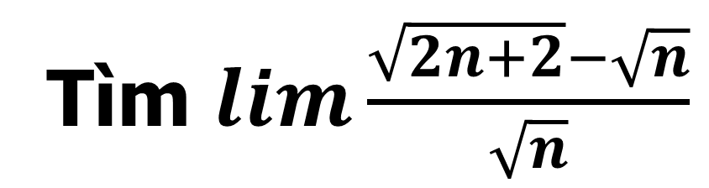

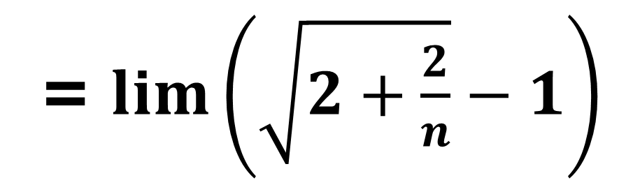
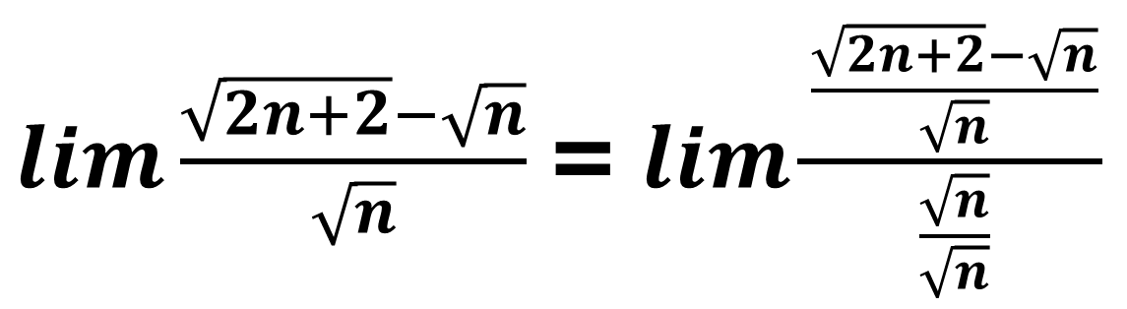
II
BÀI TẬP
Dạng 2 : Tính giới hạn dãy số có chứa căn.
Bài 4
Tìm $\lim{\frac{\sqrt{2n+2}−\sqrt{n}}{\sqrt{n}}}$
$$A.0 B.\sqrt{2} C. \sqrt{2}−1 D. 2$$
C
Bài giải
Chọn C
$\lim{\frac{\sqrt{2n+2}−\sqrt{n}}{\sqrt{n}}}$=$\lim{\frac{\frac{\sqrt{2n+2}−\sqrt{n}}{\sqrt{n}}}{\frac{\sqrt{n}}{\sqrt{n}}}}$
= $\lim\left(\sqrt{2+\frac{2}{n}}−1\right)$
$$=\sqrt{2}−1$$

Slide 13
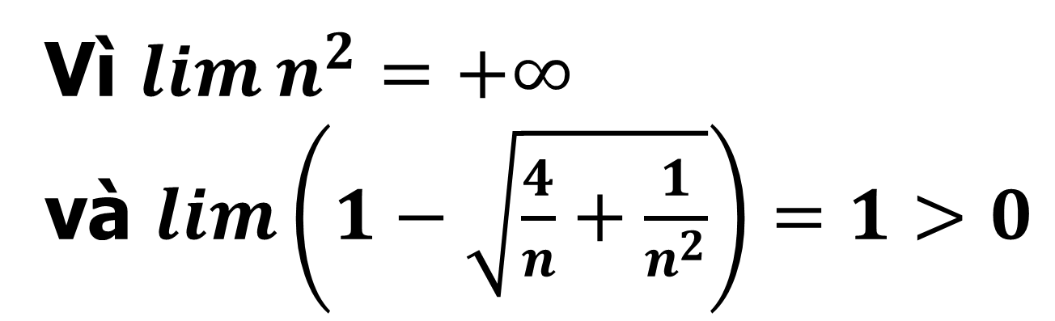
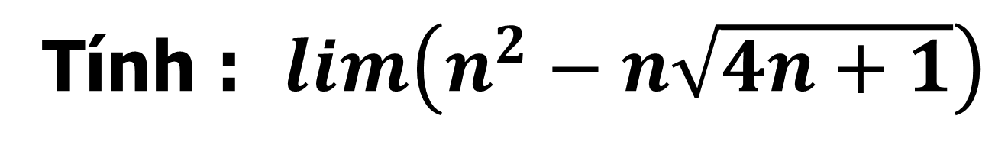

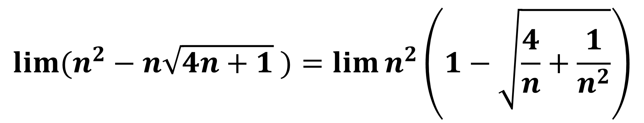
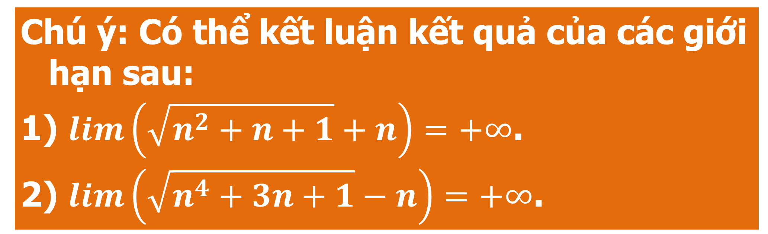
II
BÀI TẬP
Dạng 2 : Tính giới hạn dãy số có chứa căn.
Bài 5
Tính : $\lim\left(n^{2}−n\sqrt{4n+1}\right)$
A
A. $+∞$. B. $−∞$. C. $1$. D. $0$.
Bài giải
Chọn A
$${lim⁡(n}^{2}−n\sqrt{4n+1} )=lim⁡n^{2}\left(1−\sqrt{\frac{4}{n}+\frac{1}{n^{2}}}\right)$$
$$=+∞$$
Vì $\lim{n^{2}}=+∞$
và $\lim\left(1−\sqrt{\frac{4}{n}+\frac{1}{n^{2}}}\right)=1>0$
Chú ý: Có thể kết luận kết quả của các giới hạn sau:
1) $\lim\left(\sqrt{n^{2}+n+1}+n\right)=+∞$.
2) $\lim\left(\sqrt{n^{4}+3n+1}−n\right)=+∞$.

Slide 14
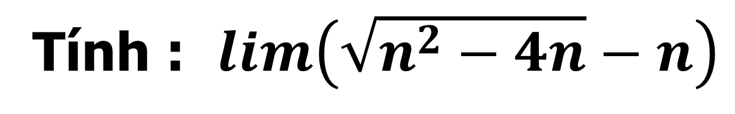
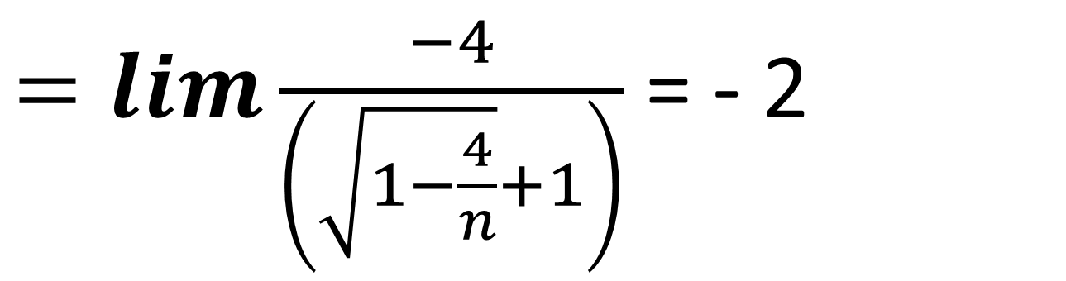
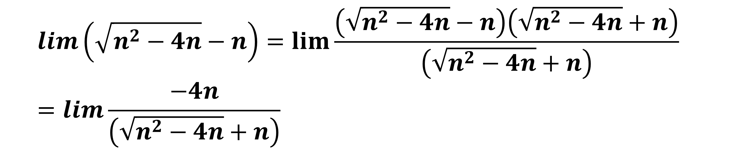
II
BÀI TẬP
Dạng 2 : Tính giới hạn dãy số có chứa căn.
Bài 6
Tính : $\lim\left(\sqrt{n^{2}−4n}−n\right)$
A
A.. -2 . B. $−∞$. C. $0$. D. $+∞$
Bài giải
Chọn A
$$\lim\left(\sqrt{n^{2}−4n}−n\right)=lim\frac{\left(\sqrt{n^{2}−4n}−n\right)\left(\sqrt{n^{2}−4n}+n\right)}{\left(\sqrt{n^{2}−4n}+n\right)}{}=lim\frac{−4n}{\left(\sqrt{n^{2}−4n}+n\right)}$$
$=lim\frac{−4}{\left(\sqrt{1−\frac{4}{n}}+1\right)}$ = - 2

Slide 15

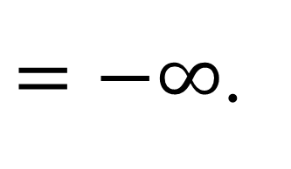
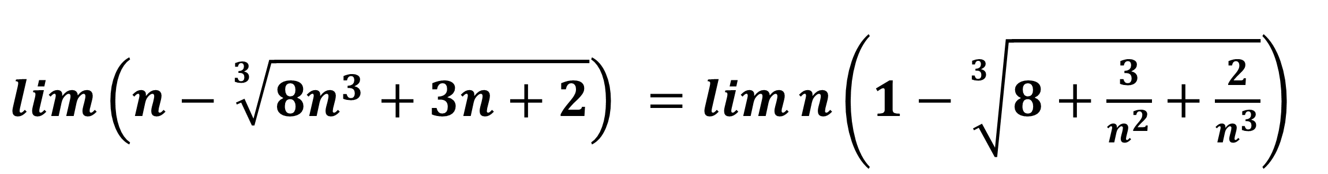
II
BÀI TẬP
Dạng 2 : Tính giới hạn dãy số có chứa căn.
Bài 7
$\lim\left(n−\sqrt[3]{8n^{3}+3n+2}\right)$ bằng bao nhiêu?
B
A. $+∞$. B. $−∞$. C. $−1$. D. $0$.
Bài giải
Chọn B
$\lim\left(n−\sqrt[3]{8n^{3}+3n+2}\right)$ $=\lim{n}\left(1−\sqrt[3]{8+\frac{3}{n^{2}}+\frac{2}{n^{3}}}\right)$
$=−∞$.
Vì $\lim\left(1−\sqrt[3]{8+\frac{3}{n^{2}}+\frac{2}{n^{3}}}\right)=−1<0$ và $\lim{n}=+∞$.

Slide 16

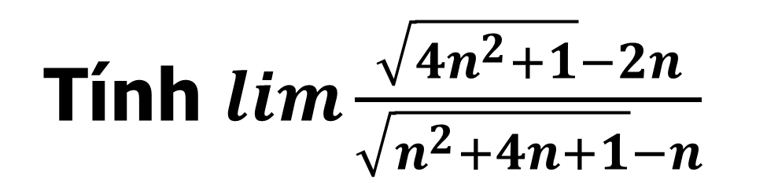
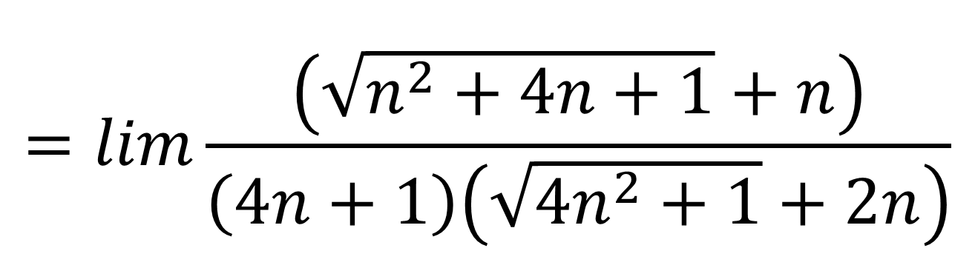
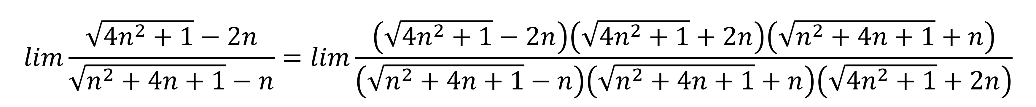
II
BÀI TẬP
Dạng 2 : Tính giới hạn dãy số có chứa căn.
Bài 8
Tính $\lim{\frac{\sqrt{4n^{2}+1}−2n}{\sqrt{n^{2}+4n+1}−n}}$
D
A. $+∞$. B. $−∞$. C. 2. D. 0.
Bài giải
$$\lim{\frac{\sqrt{4n^{2}+1}−2n}{\sqrt{n^{2}+4n+1}−n}}=\lim{\frac{\left(\sqrt{4n^{2}+1}−2n\right)\left(\sqrt{4n^{2}+1}+2n\right)\left(\sqrt{n^{2}+4n+1}+n\right)}{\left(\sqrt{n^{2}+4n+1}−n\right)\left(\sqrt{n^{2}+4n+1}+n\right)\left(\sqrt{4n^{2}+1}+2n\right)}}$$
$\lim{\frac{\sqrt{4n^{2}+1}−2n}{\sqrt{n^{2}+4n+1}−n}}= \lim{\frac{\frac{\sqrt{4n^{2}+1}−2n}{n}}{\frac{\sqrt{n^{2}+4n+1}−n}{n}}}$ Không xác định được vì rơi vào giới hạn vô định dạng $\frac{0}{0}$
$$=lim{\frac{\frac{1}{n}\left(\sqrt{1+\frac{4}{n}+\frac{1}{n^{2}}}+1\right)}{\left(4+\frac{1}{n}\right)\left(\sqrt{4+\frac{1}{n^{2}}}+2\right)}}$$
$$=lim{\frac{\left(\sqrt{n^{2}+4n+1}+n\right)}{\left(4n+1\right)\left(\sqrt{4n^{2}+1}+2n\right)}}$$
= 0
Chọn D

Slide 17
II
CÁC DẠNG BÀI TẬP
Dạng 3 : Tính giới hạn dãy số chứa lũy thừa.
${(u}_{n})=\frac{P\left(n\right)}{Q\left(n\right)}$ (trong đó $P\left(n\right)$ và $Q\left(n\right)$ là các biểu thức chứa hàm mũ $a^{n},b^{n},c^{n},...$
Phương pháp giải: Chia cả tử và mẫu cho $a^{n}$ trong đó a là cơ số lớn nhất.

Slide 18

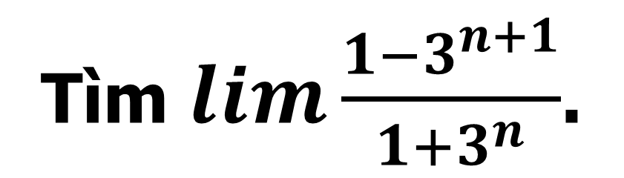
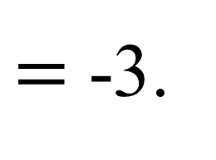

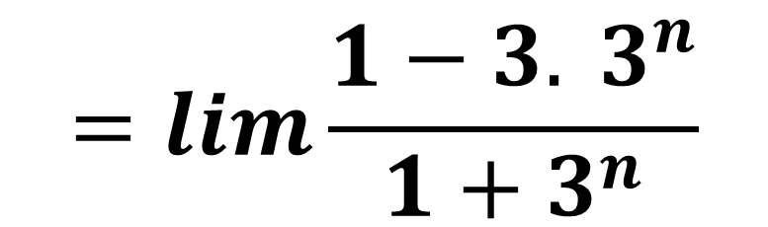
II
BÀI TẬP
Dạng 3 : Tính giới hạn dãy số chứa lũy thừa.
Bài 9
Tìm $\lim{\frac{1−3^{n+1}}{1+3^{n}}}$.
A. $\frac{2}{3}$. B. $−1$. C. $1$. D. $−3$.
D
Bài giải
Chọn D
$$=\lim{\frac{{\left(\frac{1}{3}\right)}^{n}−3}{{\left(\frac{1}{3}\right)}^{n}+1}}$$
$$\lim{\frac{1−3^{n+1}}{1+3^{n}}}$$
$$=lim{\frac{1−{3. 3}^{n}}{1+3^{n}}}$$
$=$ -3.

Slide 19
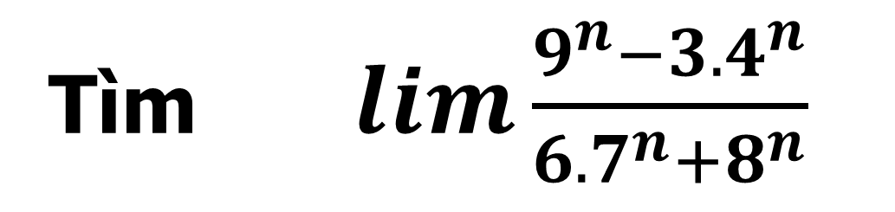


II
BÀI TẬP
Dạng 3 : Tính giới hạn dãy số chứa lũy thừa.
Bài 10
Tìm $\lim{\frac{9^{n}−3.4^{n}}{6.7^{n}+8^{n}}}$
A. $1$ . B. $+∞$ . C. $−\frac{1}{2}$ . D. $−∞$ .
B
Bài giải
$$\lim{\frac{9^{n}−3.4^{n}}{6.7^{n}+8^{n}}}=\lim{\frac{\left[1−3.{\left(\frac{4}{9}\right)}^{n}\right]}{\left[6{\left(\frac{7}{9}\right)}^{n}+{\left(\frac{8}{9}\right)}^{n}\right]}}$$
Chọn B
$$=+∞$$
Vì lim$\left[1−3.{\left(\frac{4}{9}\right)}^{n}\right]$ $=$1 > 0; $lim\left[6{\left(\frac{7}{9}\right)}^{n}+{\left(\frac{8}{9}\right)}^{n}\right]=$0;$6{\left(\frac{7}{9}\right)}^{n}+{\left(\frac{8}{9}\right)}^{n}$ > 0

Slide 20
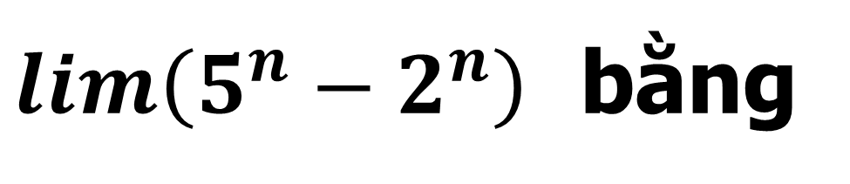



II
BÀI TẬP
Dạng 3 : Tính giới hạn dãy số chứa lũy thừa.
.
Bài 11
$\lim\left(5^{n}−2^{n}\right)$ bằng
A. $−∞$. B. $3$. C. $+∞$. D. $\frac{5}{2}$.
C
Bài giải
Chọn C
Ta có $5^{n}−2^{n}=5^{n}\left(1−{\left(\frac{2}{5}\right)}^{n}\right)$
$=+∞$.
Vì $\lim{5^{n}}=+∞$ và $\lim\left(1−{\left(\frac{2}{5}\right)}^{n}\right)=1>0$

Slide 21






II
BÀI TẬP
Bài 12
$\lim{\frac{1+2+3+…n}{n^{2}}}$ bằng
A. $−∞$. B.$+∞$. C. $\frac{1}{2}$. D. 1.
C
Bài giải
Chọn C
Ta có: $1+2+3+…n$
$=\frac{n(n+1)}{2}$.
$$\lim{\frac{1+2+3+…n}{n^{2}}}=\frac{n(n+1)}{2n^{2}}$$
$$=\frac{1}{2}$$
Nên

Slide 22





II
BÀI TẬP
Bài 13
$${ u}_{n}={\frac{1}{4^{n}}}$$
Tính tổng của dãy số
A. $\frac{3}{4}$ . B.$+∞$. C. $\frac{1}{3}$. D. $\frac{1}{4}$ .
C
Bài giải
Chọn C
$\frac{1}{4}$ $\frac{1}{4}$ .
Ta có:
${ u}_{n}$ là cấp số nhân lùi vô hạn với ${ u}_{1}$ = , q =
$=\frac{u_{1}}{1−q}$ = $\frac{\frac{1}{4}}{1−\frac{1}{4}}$ = $\frac{1}{3}$
$S_{n}=\frac{1}{4}$+ $\frac{1}{4^{2}}$+ $\frac{1}{4^{3}}$ + … +$\frac{1}{4^{n}}$
Nên tổng các số hạng của dãy số là

Slide 23



III
MỘT SỐ KỸ THUẬT GIẢI NHANH BẰNG MTCT
Quy ước: Trong máy tính không có biến n nên ta ghi x thay cho n.
Ghi nhớ cách nhập giá trị của x.
• $x→+∞$ thì ta nhập $x=9999999999$ (10 số 9)
• $x→−∞$ thì ta nhập $x=−9999999999$(10 số 9)
• Đề bài yêu cầu tính $\lim\left(u_{n}\right)$ thì ta hiểu rằng, biến $n→−∞$.
Ghi nhớ cách hiển thị kết quả
Gặp hằng số $c.10^{n}$ (trong đó $α$ là số nguyên âm, thông thường $α=−10,$
$α=−12,...)$
Một số ví dụ
Ví dụ 1: $15.10^{−12}$ là số rất nhỏ và gần bằng 0.
• Gặp hằng số $c.10^{10},c.10^{20},...$ đọc là (dấu của c) nhân vô cực với c là hằng số (chú ý có thể lớn hơn 10).
Ví dụ 2: $−5.10^{10}$ là âm vô cực, ghi là $−∞;5.10^{10}$ là dương vô cực, ghi là $+∞$.

Slide 24




Ví dụ 3
Tính giới hạn sau: $\lim{\frac{1}{n+1}}.$
Lời giải
• Nhập vào máy tính biểu thức sau:
• Sau đó bấm CALC, màn hình sẽ xuất hiện như hình bên. Ta hiểu rằng “Bạn muốn gán x bằng bao nhiêu?”
• Nhập: $x=9999999999$, sau đó bấm “=”, ta được kết quả:
Kết quả: $1.10^{−10}$ là một giá trị rất rất nhỏ gần bằng 0. Vậy $\lim{\frac{1}{n+1}}=0.$

Slide 25




Ví dụ 4
Tính giới hạn sau: $\lim{\frac{{\left(−1\right)}^{n}}{n+5}}.$
Lời giải
• Nhập vào máy tính biểu thức sau:
• Sau đó bấm CALC, màn hình sẽ xuất hiện như hình bên. Ta hiểu rằng “Bạn muốn gán x bằng bao nhiêu?”
• Nhập: $x=9999999999$, sau đó bấm “=”, ta được kết quả:
Kết quả: $−9,999999996.10^{−11}$ là một giá trị rất nhỏ gần bằng 0.
Vậy $\lim{\frac{{\left(−1\right)}^{n}}{n+5}}=0.$

Slide 26
Các giới hạn đặc biệt
CÁC DẠNG BÀI TẬP
Dạng 1 : Tính giới hạn dãy số đa thức
hoặc phân thức hữu tỉ
GIỚI HẠN
DÃY SỐ
Tổng của cấp số nhân lùi vô hạn
Dạng 2 : Tính giới hạn dãy số có chứa căn
Dạng 3 : Tính giới hạn dãy số chứa lũy thừa.
Hai định lí về giới hạn
TÌM HIỂU THÊM MỘT SỐ DẠNG BÀI TẬP KHÁC
1. Giới hạn dãy số cho bằng công thức truy hồi
2. Bài tập liên quan tới tổng cấp số nhân lùi vô hạn
Notes:
Note: hiệu ứng xuất hiện…

